Slide 1


Plan de Développement – Diagnosctic associatif

Slide 2
Quote
2
Démarche Fédérale
En 3 étapes :
Diagnostic
Développement, Formation et Haut niveau
Projection jusqu’en 2028
Formalisation d’actions

Slide 3
3
Coordonnées Générales
NOM DU CLUB
Président(e)
Vice-président(e)
Trésorier(e)
Secrétaire général(e)
Adresse postale
Email
Téléphone
Responsable(s) sportif(s)

Slide 4
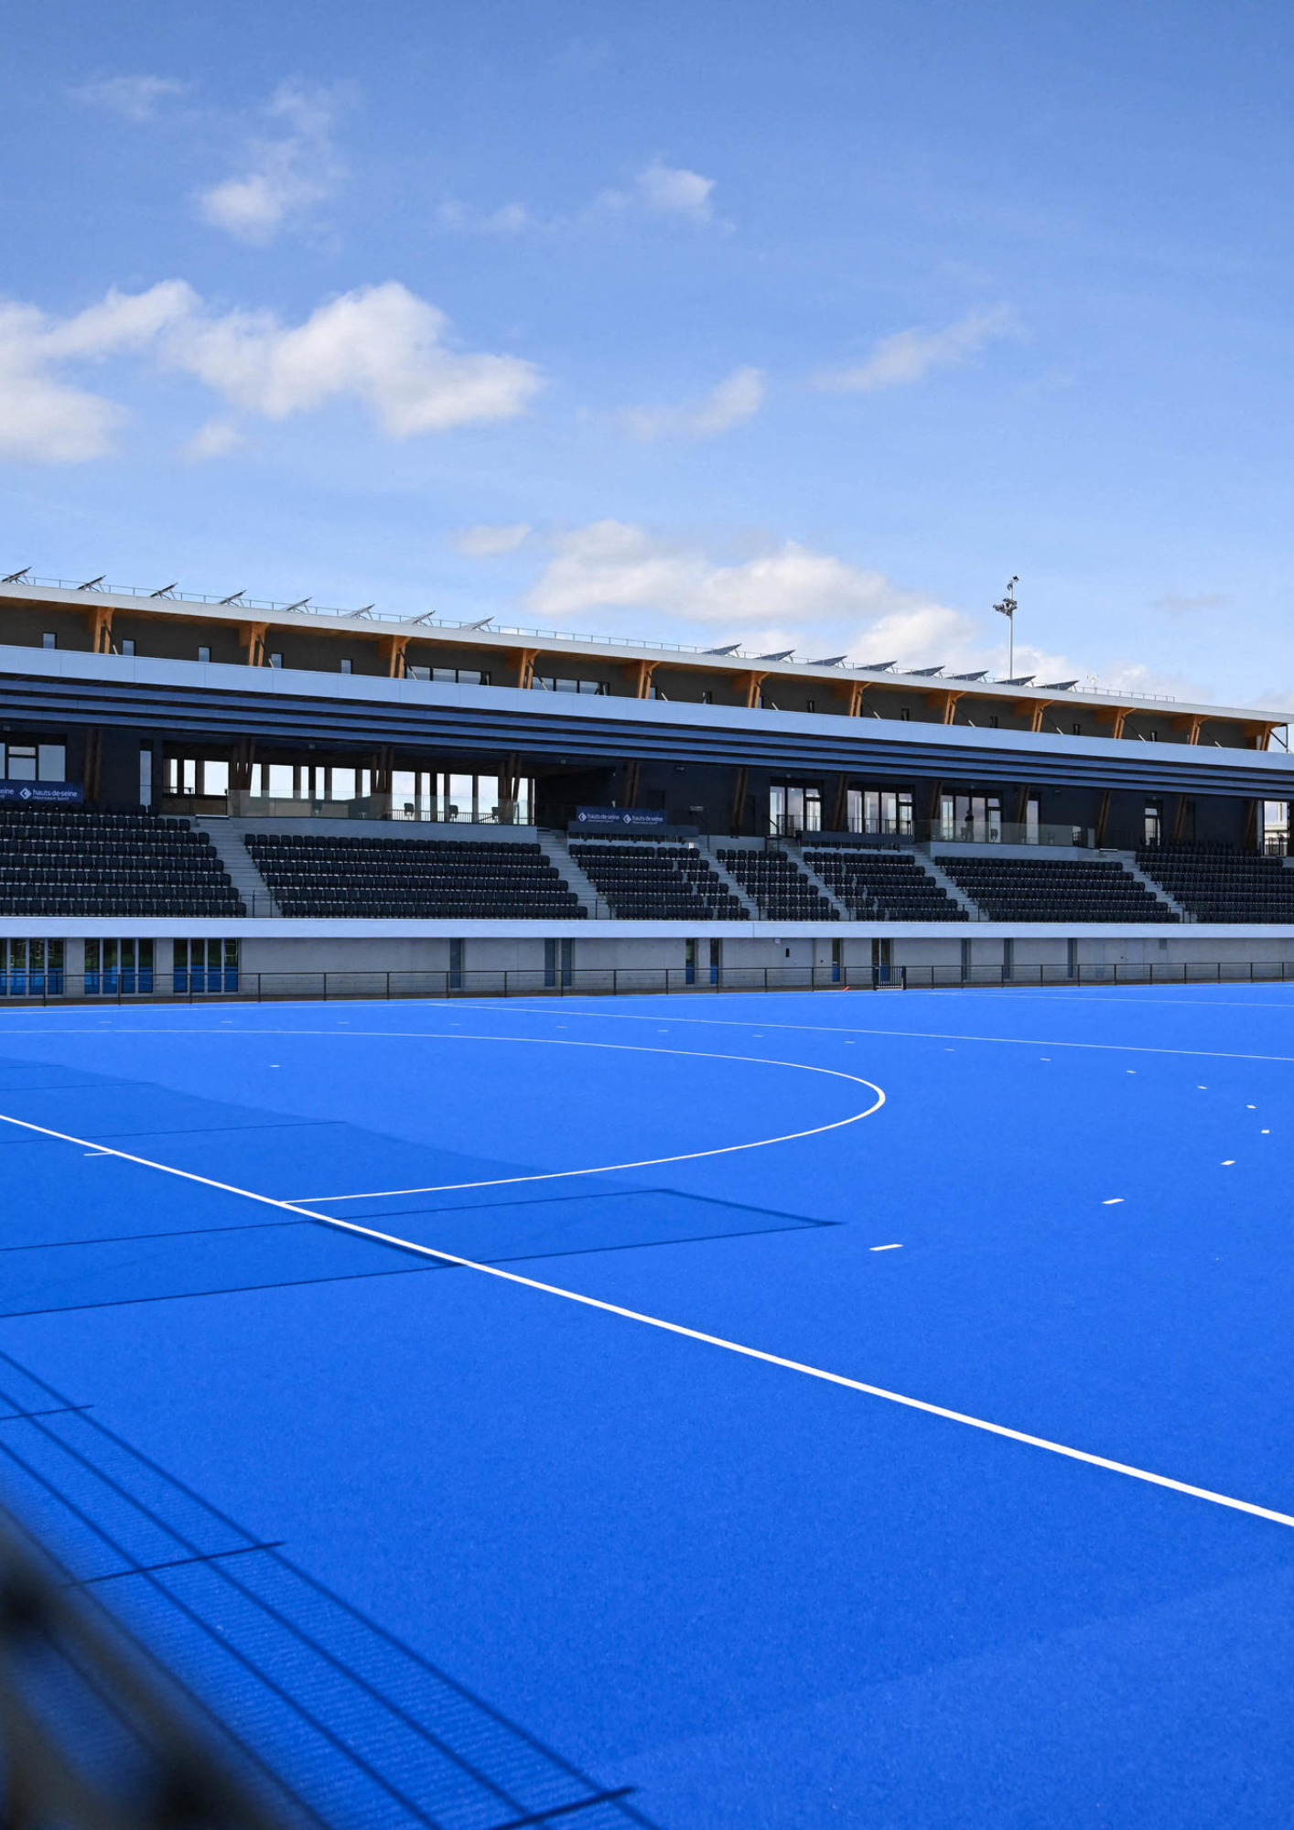


Cartographie
4
CARTE DE LA VILLE
Salle utilisable
Terrain utilisable

Slide 5
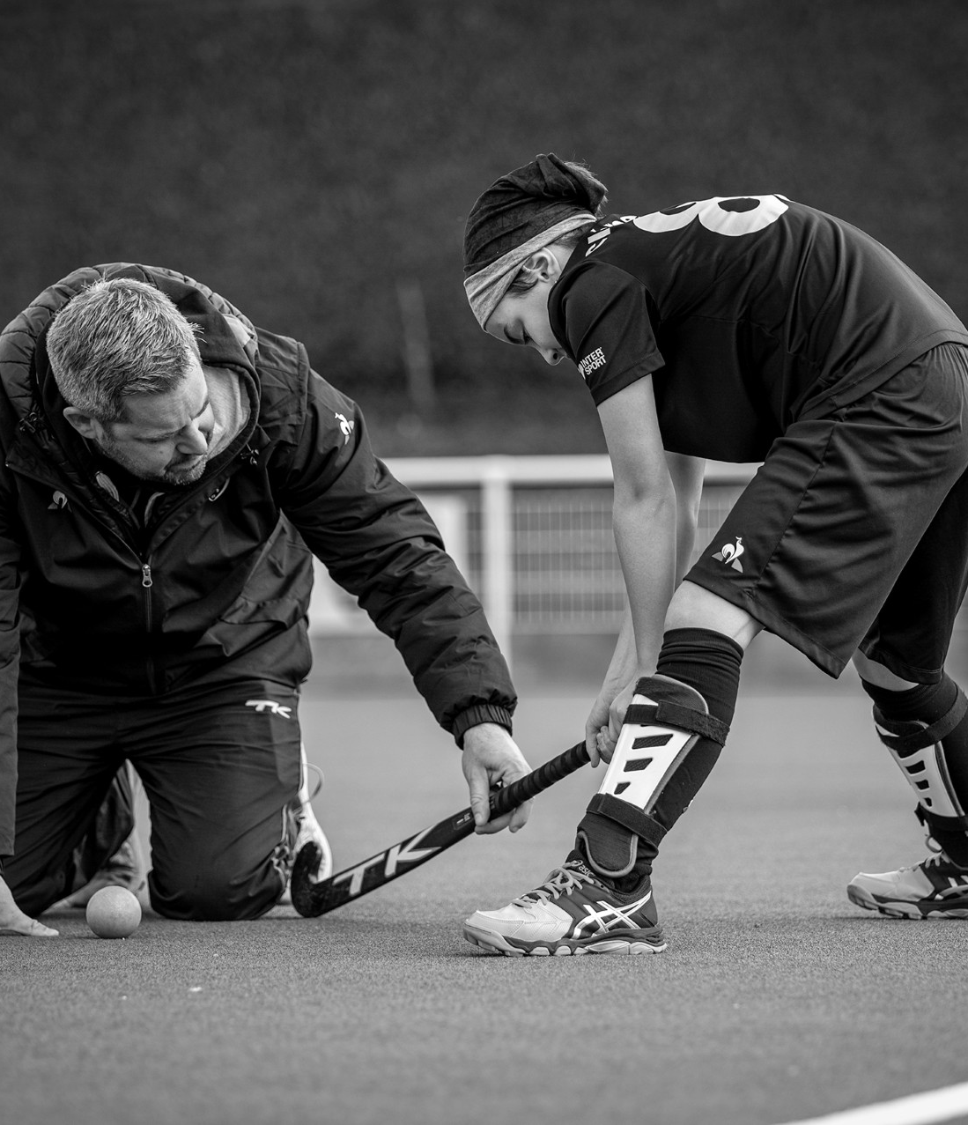
Professionnalisation
 | 2026 |  |  | Objectifs 2027 |  |  | 2028
Employeur | Emploi temps plein | Emploi temps partiel | Emploi CNDS | Emploi temps plein | Emploi temps partiel | Emploi CNDS
Clubs / Comités / Ligues

Slide 6
6
Développement – États des lieux et Perspectives
 | 2026 | 2027 | 2028
Nombre de licenciés (adhérents)
Nombre de licenciés U14, U16 et U19
Nombre de licenciés U6, U8, U10, U12
Taux de féminisation (pourcentage de femmes)
Nombre de licenciées féminines joueuses
Nombre de sportives de Haut Niveau
Nombre de dirigeantes (membres d’un bureau)
Nombre d’arbitres féminines
Nombre d’encadrantes techniques
Nombre de personne ayant suivi une formation (Femix, FIH, encadrante, etc)

Slide 7
Développement – États des lieux et Perspectives
7
 | 2026 | 2027 | 2028
Nombre de Pass OK
Nombre d’actions Pass OK réalisées
Nombre d’actions spécifiques Pass OK pour les filles et/ou les femmes
Nombre de Pass OK Hockey éducatif
Nombre de joueurs participants au championnat de France UNSS
Nombre de joueurs participants au championnat de France universitaire
Nombre d’enseignants formés
Nombre d’établissements scolaires sensibilisés au hockey
Nombre de Pass OK transformés en licence
Nombre de Pass OK en QPV
Nombre de Pass OK – Hockey santé
Le club est-il labellisé « sport santé »?
Nombre de Pass OK Handi OK
Le club a-t-il une section Handi OK?

Slide 8
Formation – États des lieux et Perspectives
8
 | 2026 | 2027 | 2028
Nombre de DF1*
Nombre de DF2
Nombre de DF3
Nombre de BPJEPS
Nombre de DEJEPS
Nombre de DESJEPS
Nombre d’arbitres formés FNJA
Nombre d’arbitres formés en régionale
Nombre d’arbitres en nationale
* Le nombre correspond à la totalité des personnes formées, sur une saison

Slide 9
Haut Niveau – États des lieux et Perspectives
9
 | U12 FILLES |  | U14 FILLES |  | U16 FILLES |  | U19 FILLES |  | SENIOR DAMES
 | 2026 | 2028 | 2026 | 2028 | 2026 | 2028 | 2026 | 2028 | 2026 | 2028
Résultat au dernier championnat gazon
Résultat au dernier championnat salle
Nombre d’entraînements hebdomadaires
Nombre de matchs sur la saison (salle et gazon)
Autres

Slide 10
Haut Niveau – États des lieux et Perspectives
10
 | U12 GARCONS |  | U14 GARCONS |  | U16 GARCONS |  | U19 GARCONS |  | SENIOR HOMMES
 | 2026 | 2028 | 2026 | 2028 | 2026 | 2028 | 2026 | 2028 | 2026 | 2028
Résultat au dernier championnat gazon
Résultat au dernier championnat salle
Nombre d’entraînements hebdomadaires
Nombre de matchs sur la saison (salle et gazon)
Autres

Slide 11
Haut Niveau – États des lieux et Perspectives
11
 | U12 GARCONS TND |  | U14 GARCONS Interligues |  | U12 FILLES TND |  | U14 FILLES Interligues
 | 2026 | 2028 | 2026 | 2028 | 2026 | 2028 | 2026 | 2028
Nombre de joueur(se) ayant participé aux compétitions nommées

Slide 12
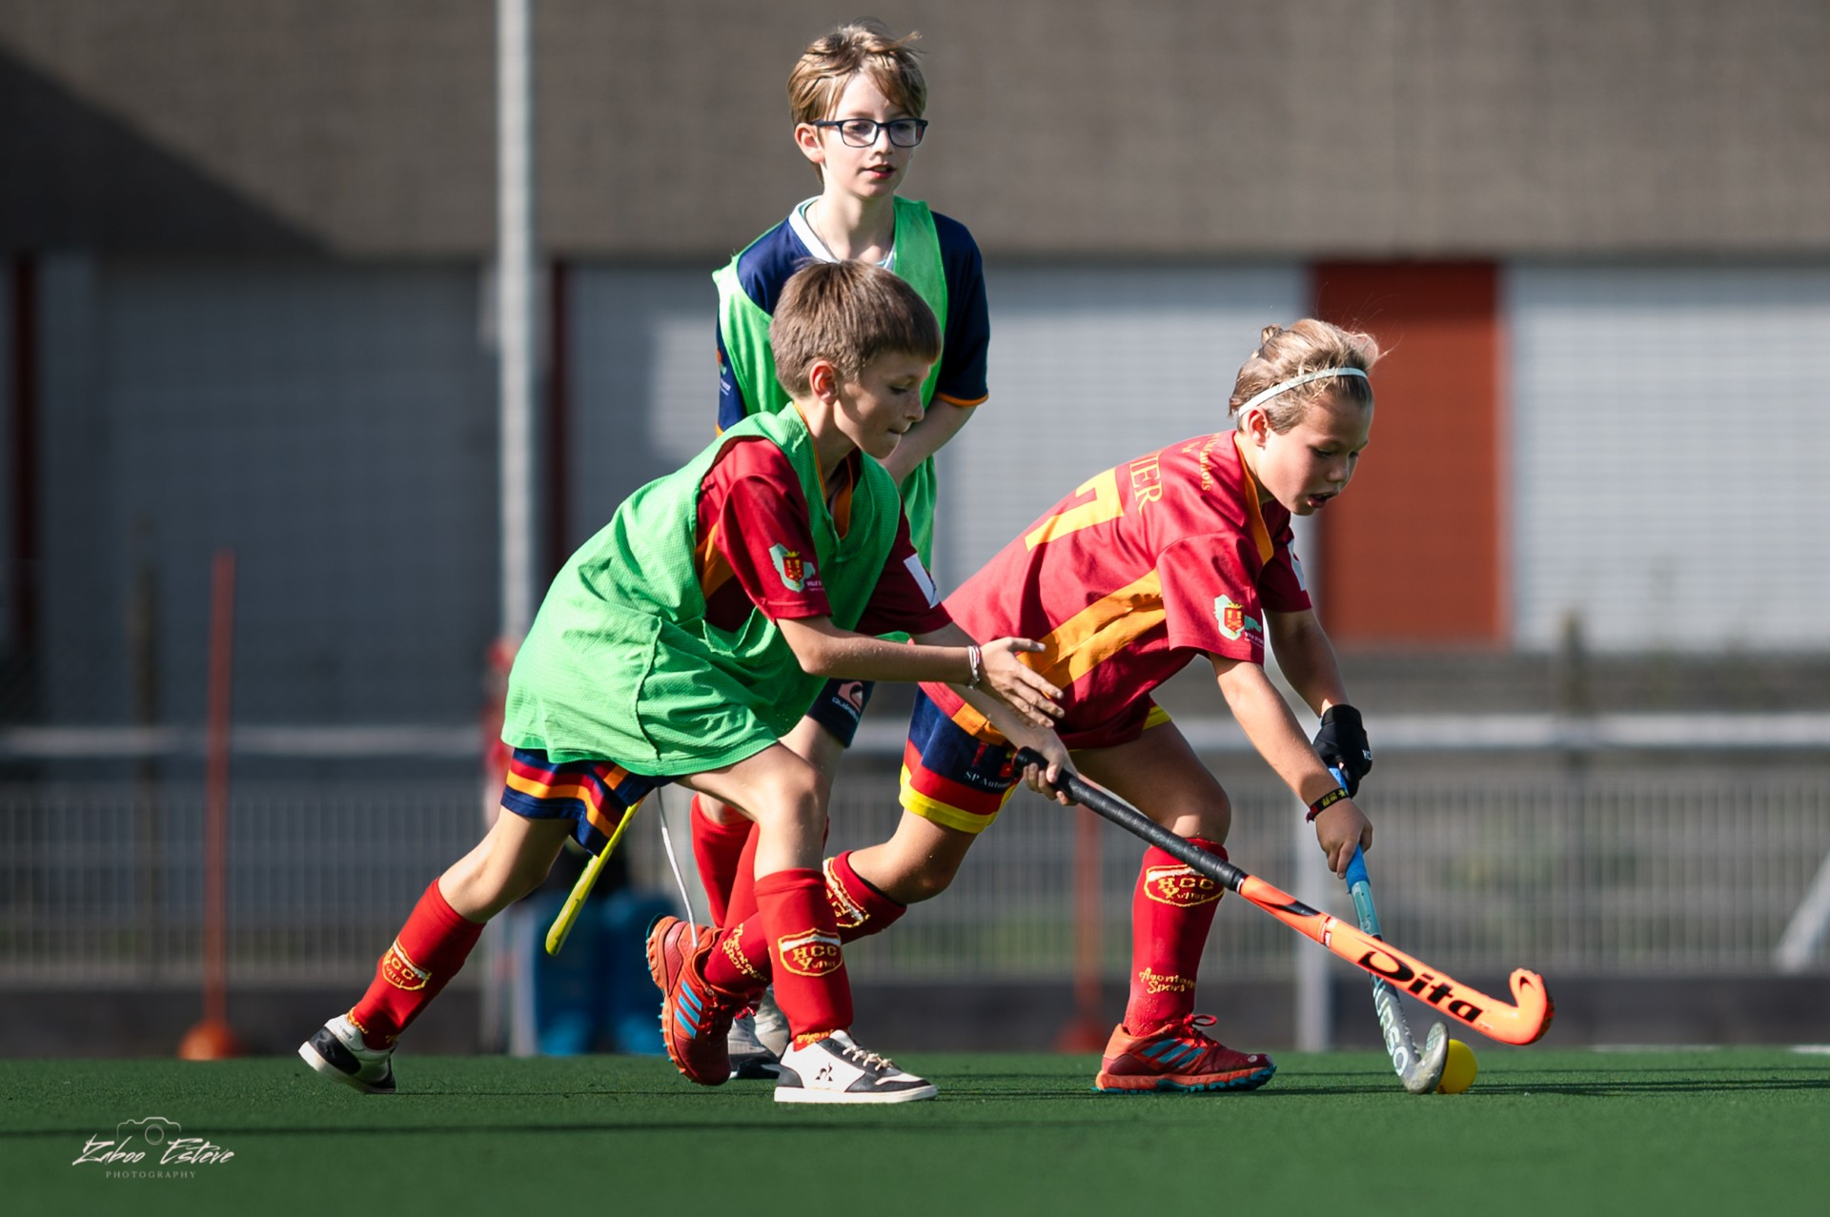
12
Axes Spécifiques Territoriale
 | 2026 | 2027 | 2028
Hockey en entreprise Nombre d’actions mises en place
Hockey en milieu carcéral Nombre d’actions mises en place
Hockey en zones de revitalisation rurale Nombre d’actions mises en place
Autre (thématique en lien avec les priorités territoriales) : ………………………….

Slide 13
13
Installations
 | 2026 | 2027 | 2028
Nombre de gymnases utilisables
Nombre de terrains extérieurs utilisables (tout type)
Nombre de terrains purs hockey sur gazon
Autre : ………………………….

Slide 14
14
Environnement
 | 2026 | 2027 | 2028
Nombre d’actions de sensibilisation menées pour la responsabilité environnementales (alimentation, achats responsables, préservation, biodiversité, recyclage, maitrise des consommation d’eau et d’énergie, etc.)
Innovations proposées : (merci de décrire l’action en quelques lignes)

Slide 15

Plan de Développement

Slide 16
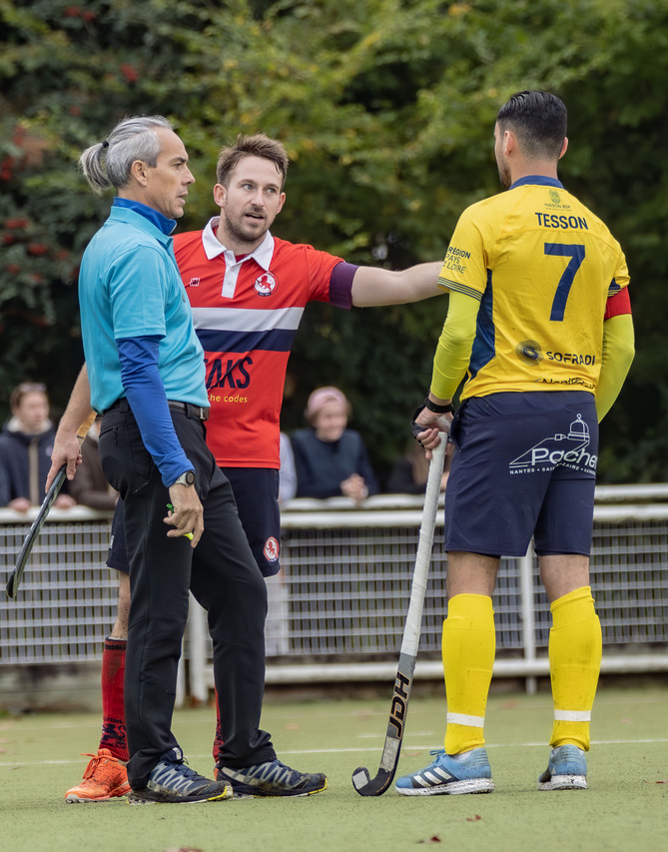
16
Objectifs 2026-2028
Structurer la structure en tenant compte des axes présentés :
Professionnalisation
Formation
Développement
Haut niveau

